Slide 1
Autor: Mgr. Jana Pavlůsková
Datum: duben 2012
Ročník: 8.
Vzdělávací oblast: Matematika a její aplikace
Vzdělávací obor: Matematika a její aplikace
Tematický okruh: Geometrie v rovině a v prostoru
Téma: Množiny bodů dané vlastnosti – konstrukční úlohy
Anotace: Prezentace nabízí podrobný postup konstrukcí s využitím množin bodů dané vlastnosti. Obsahuje také sadu příkladů k procvičení, které je možno využít jako domácí úkol.

Slide 2
Konstrukční úlohy
množiny bodů dané vlastnosti

Slide 3
Najděte množinu středů všech kružnic s poloměrem r = 3,5 cm, které procházejí daným bodem A.
?
?
?
?

Slide 4
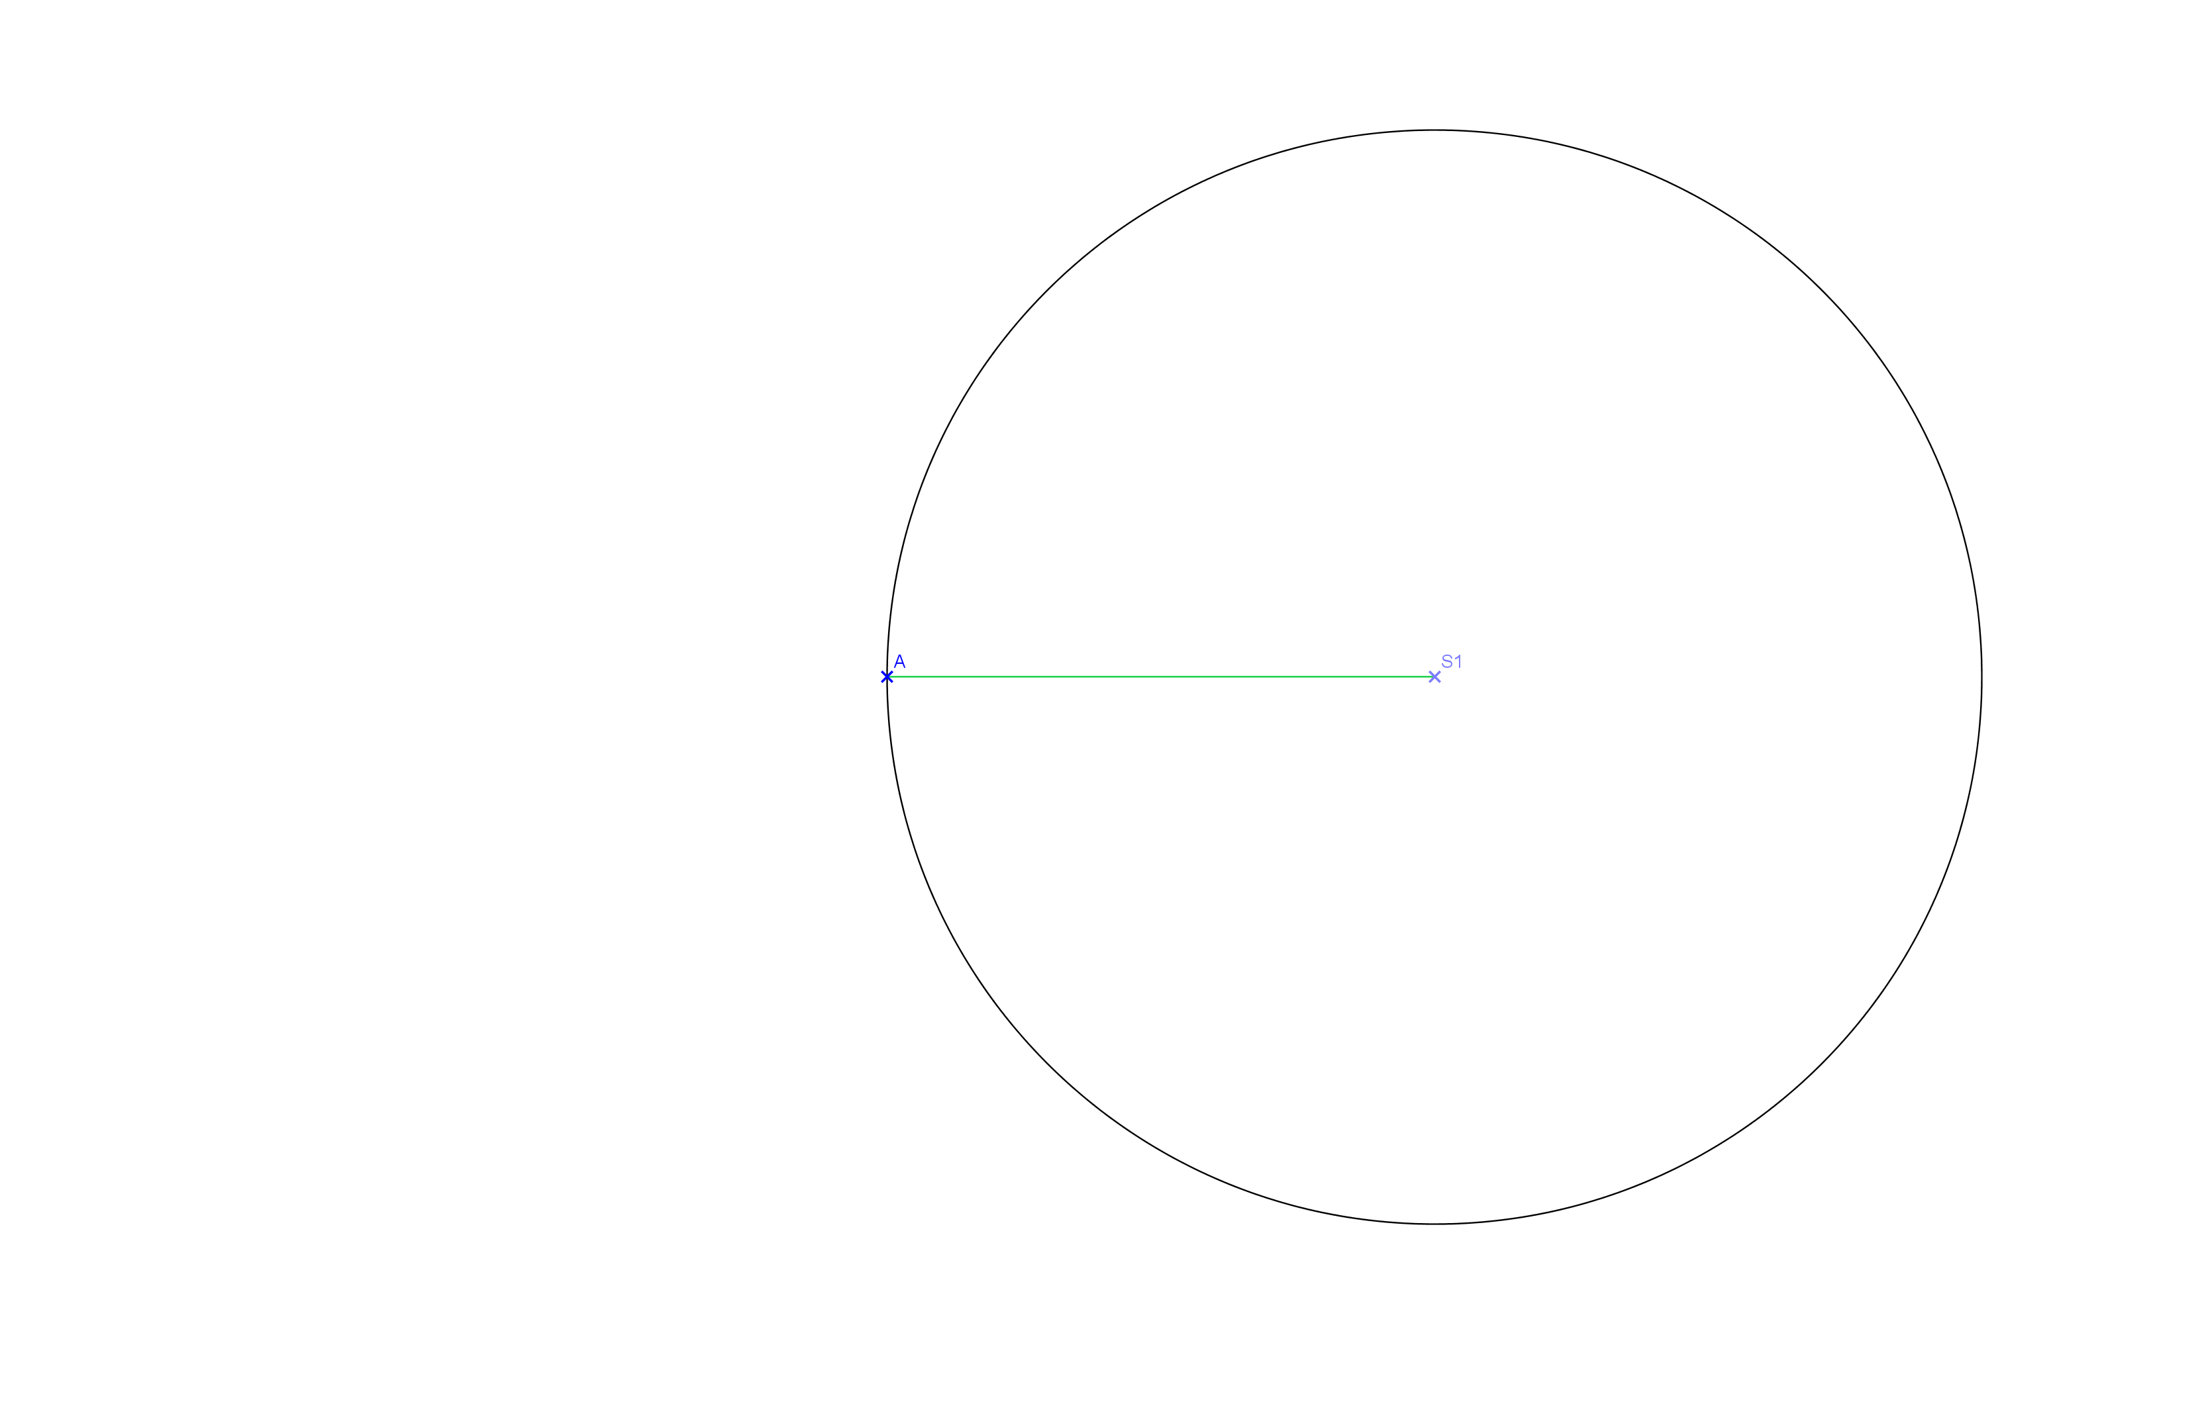
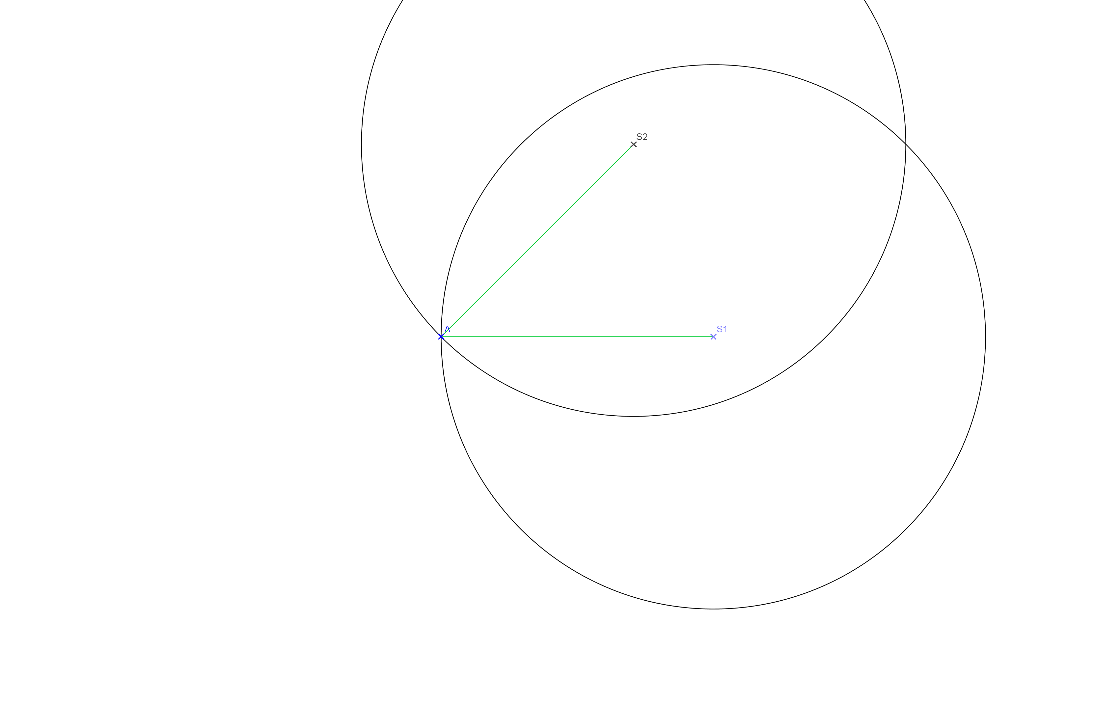
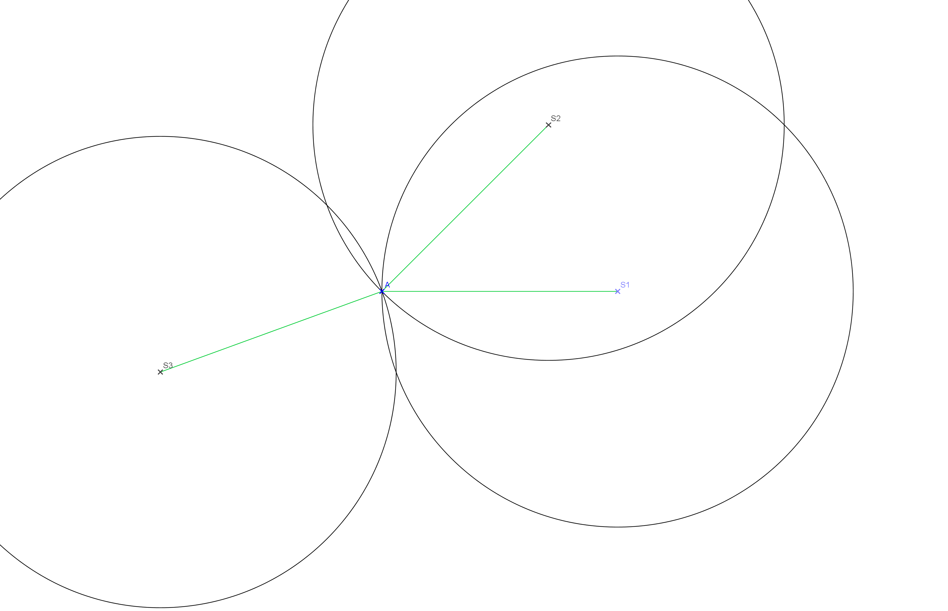
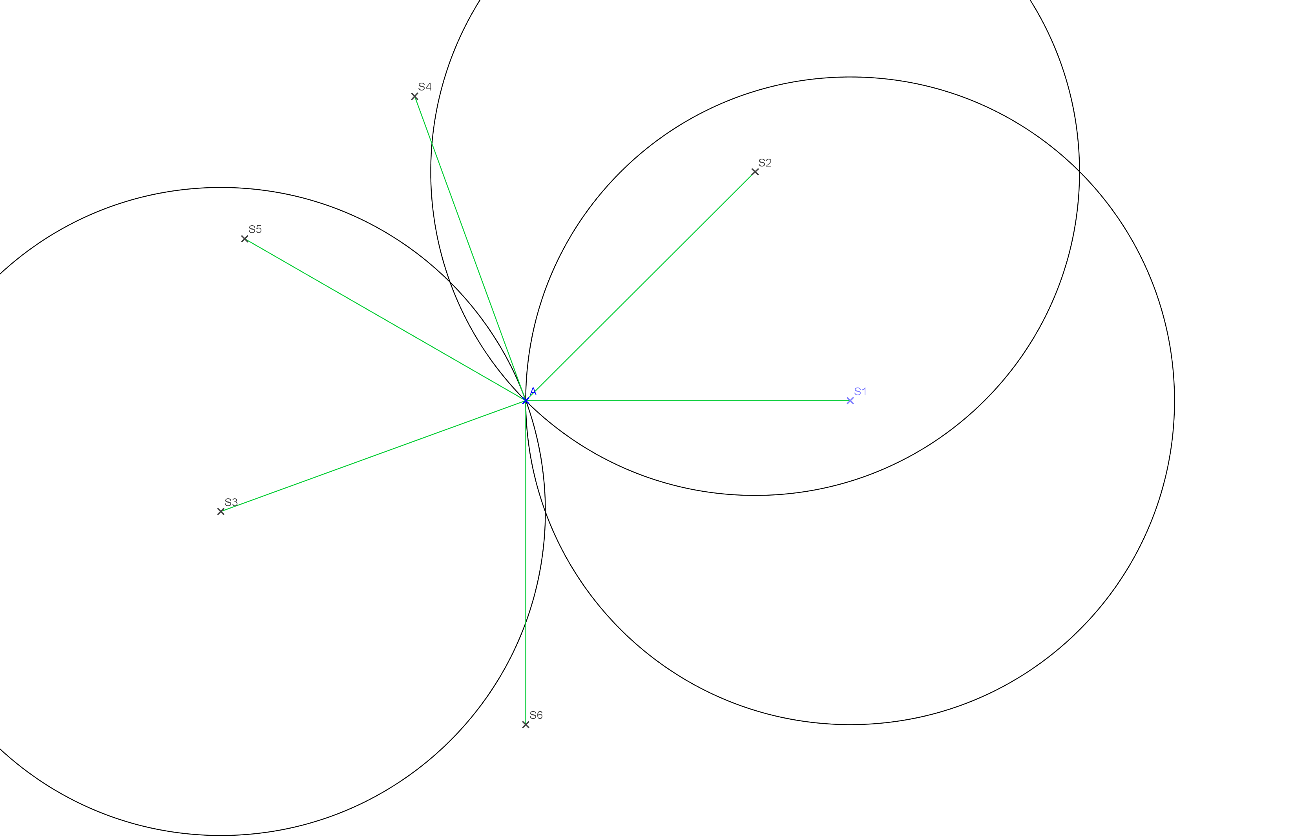
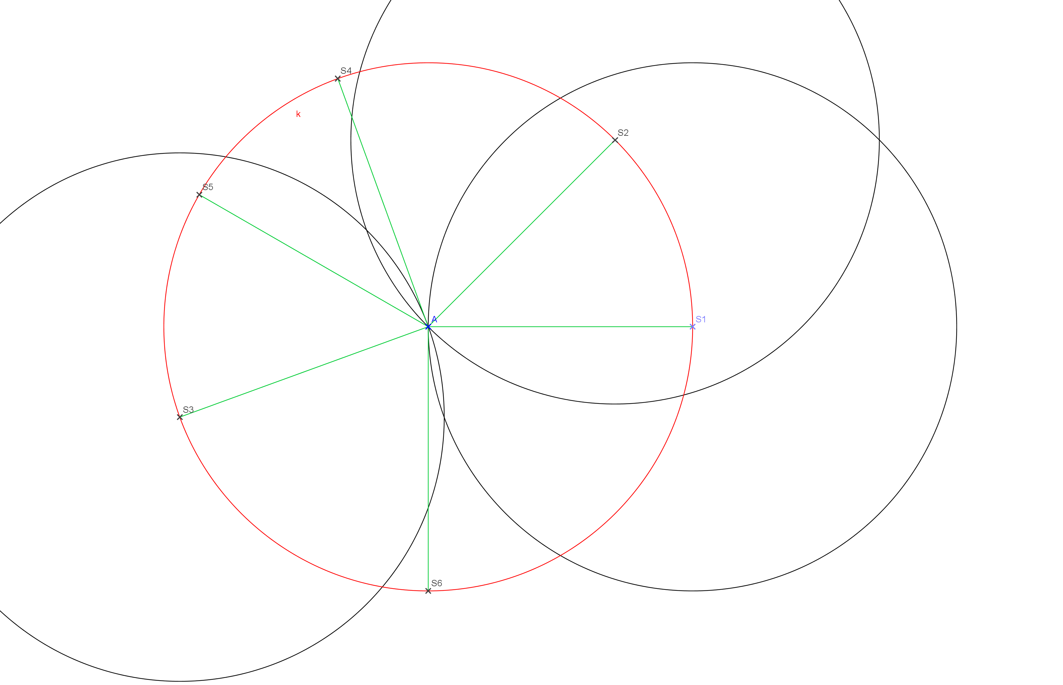
Hledanou množinou bodů je kružnice k(A; 3,5 cm).

Slide 5
Je dána úsečka AB. Sestrojte množinu vrcholů všech trojúhelníků ABC, pro které platí |BC| = 5 cm. Které body do ní nepatří?
?
?
?
?

Slide 6
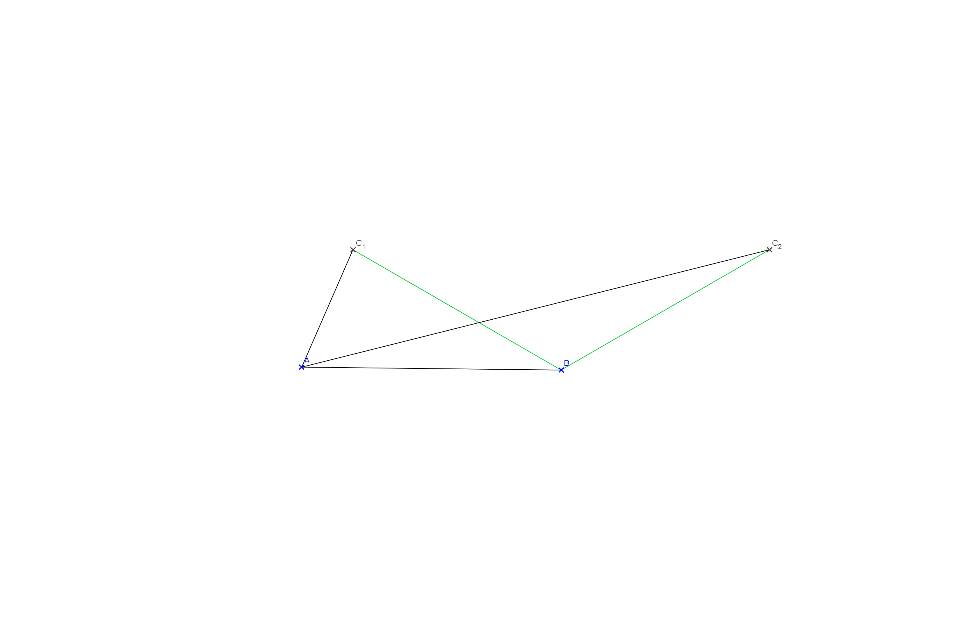
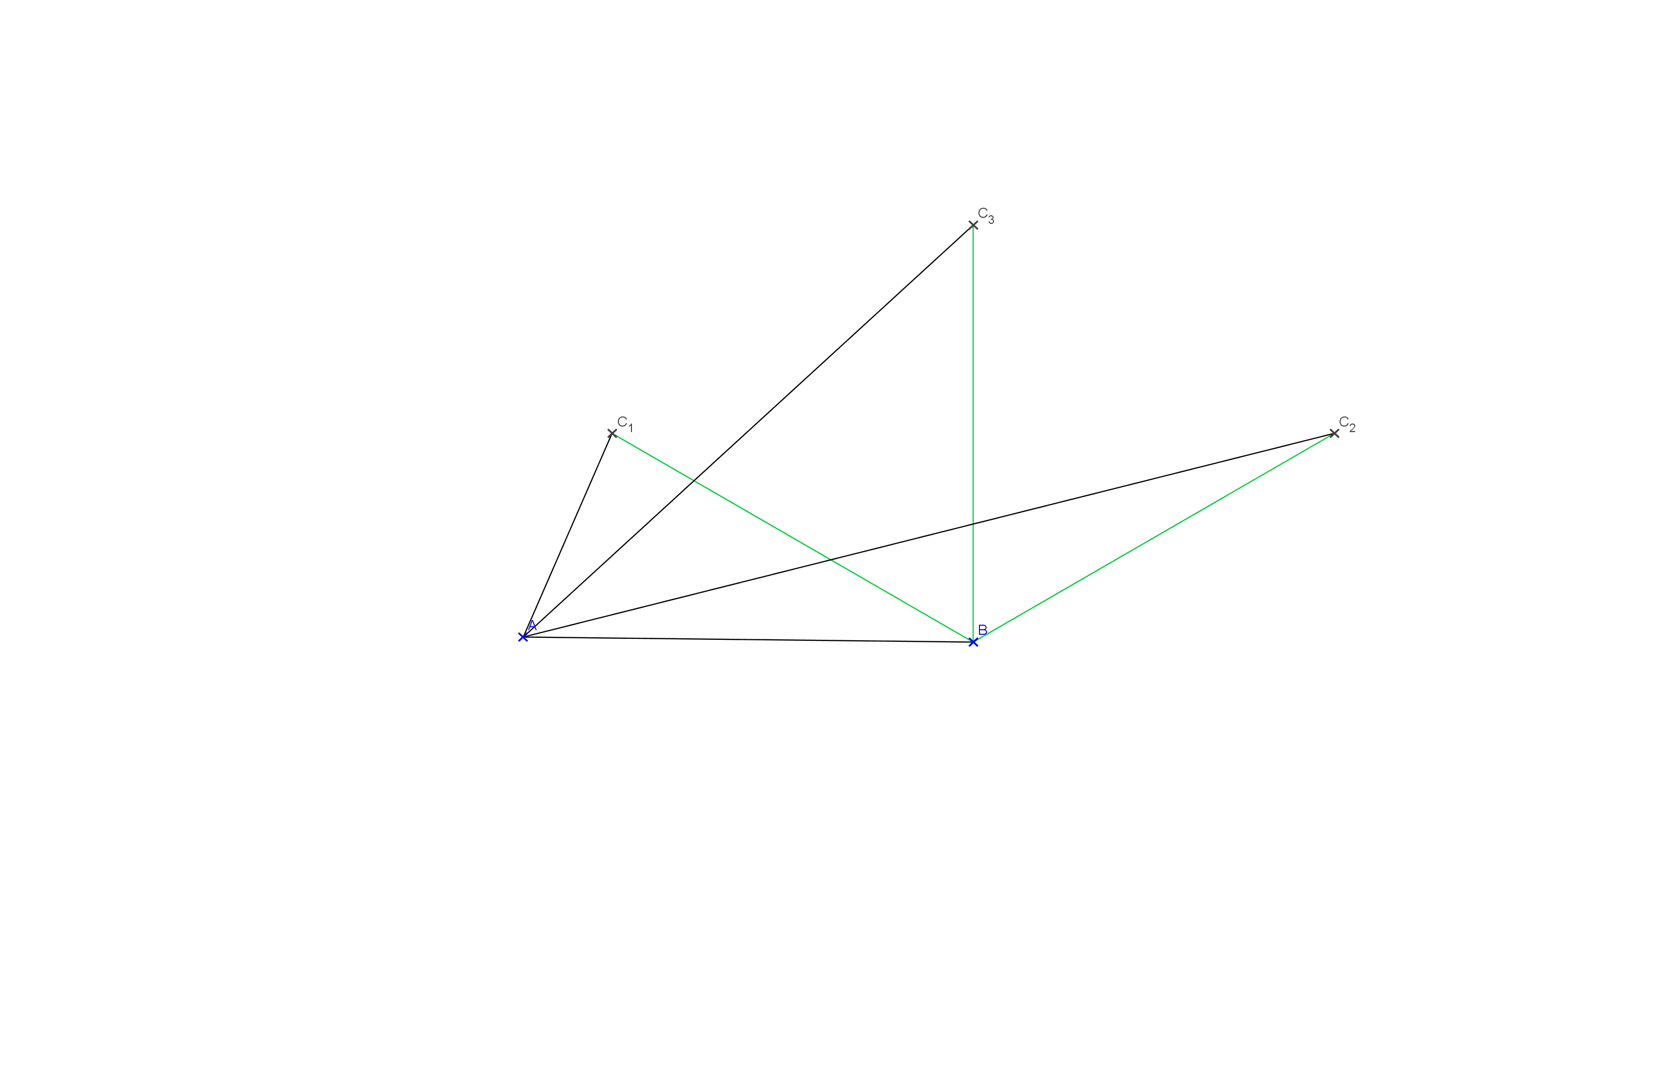
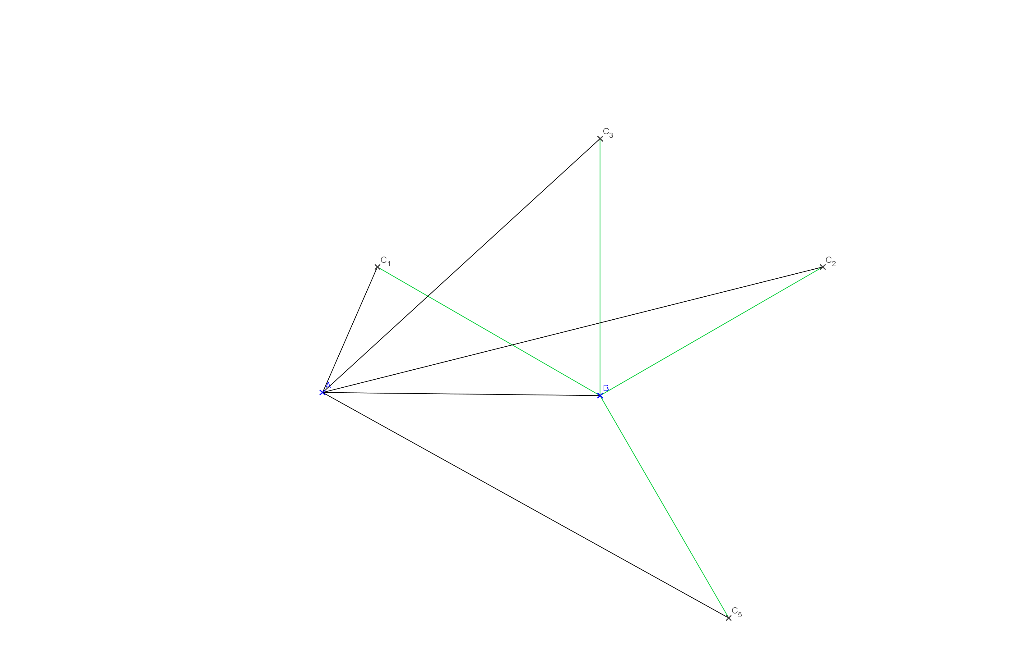
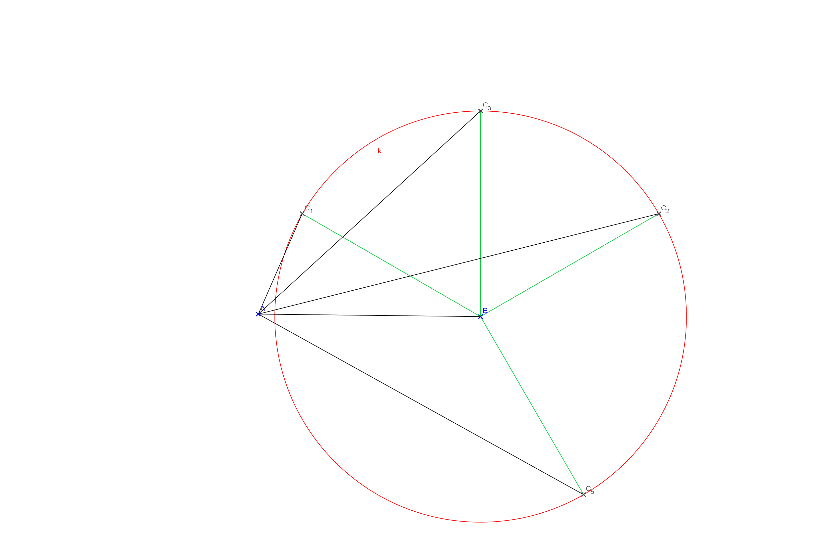
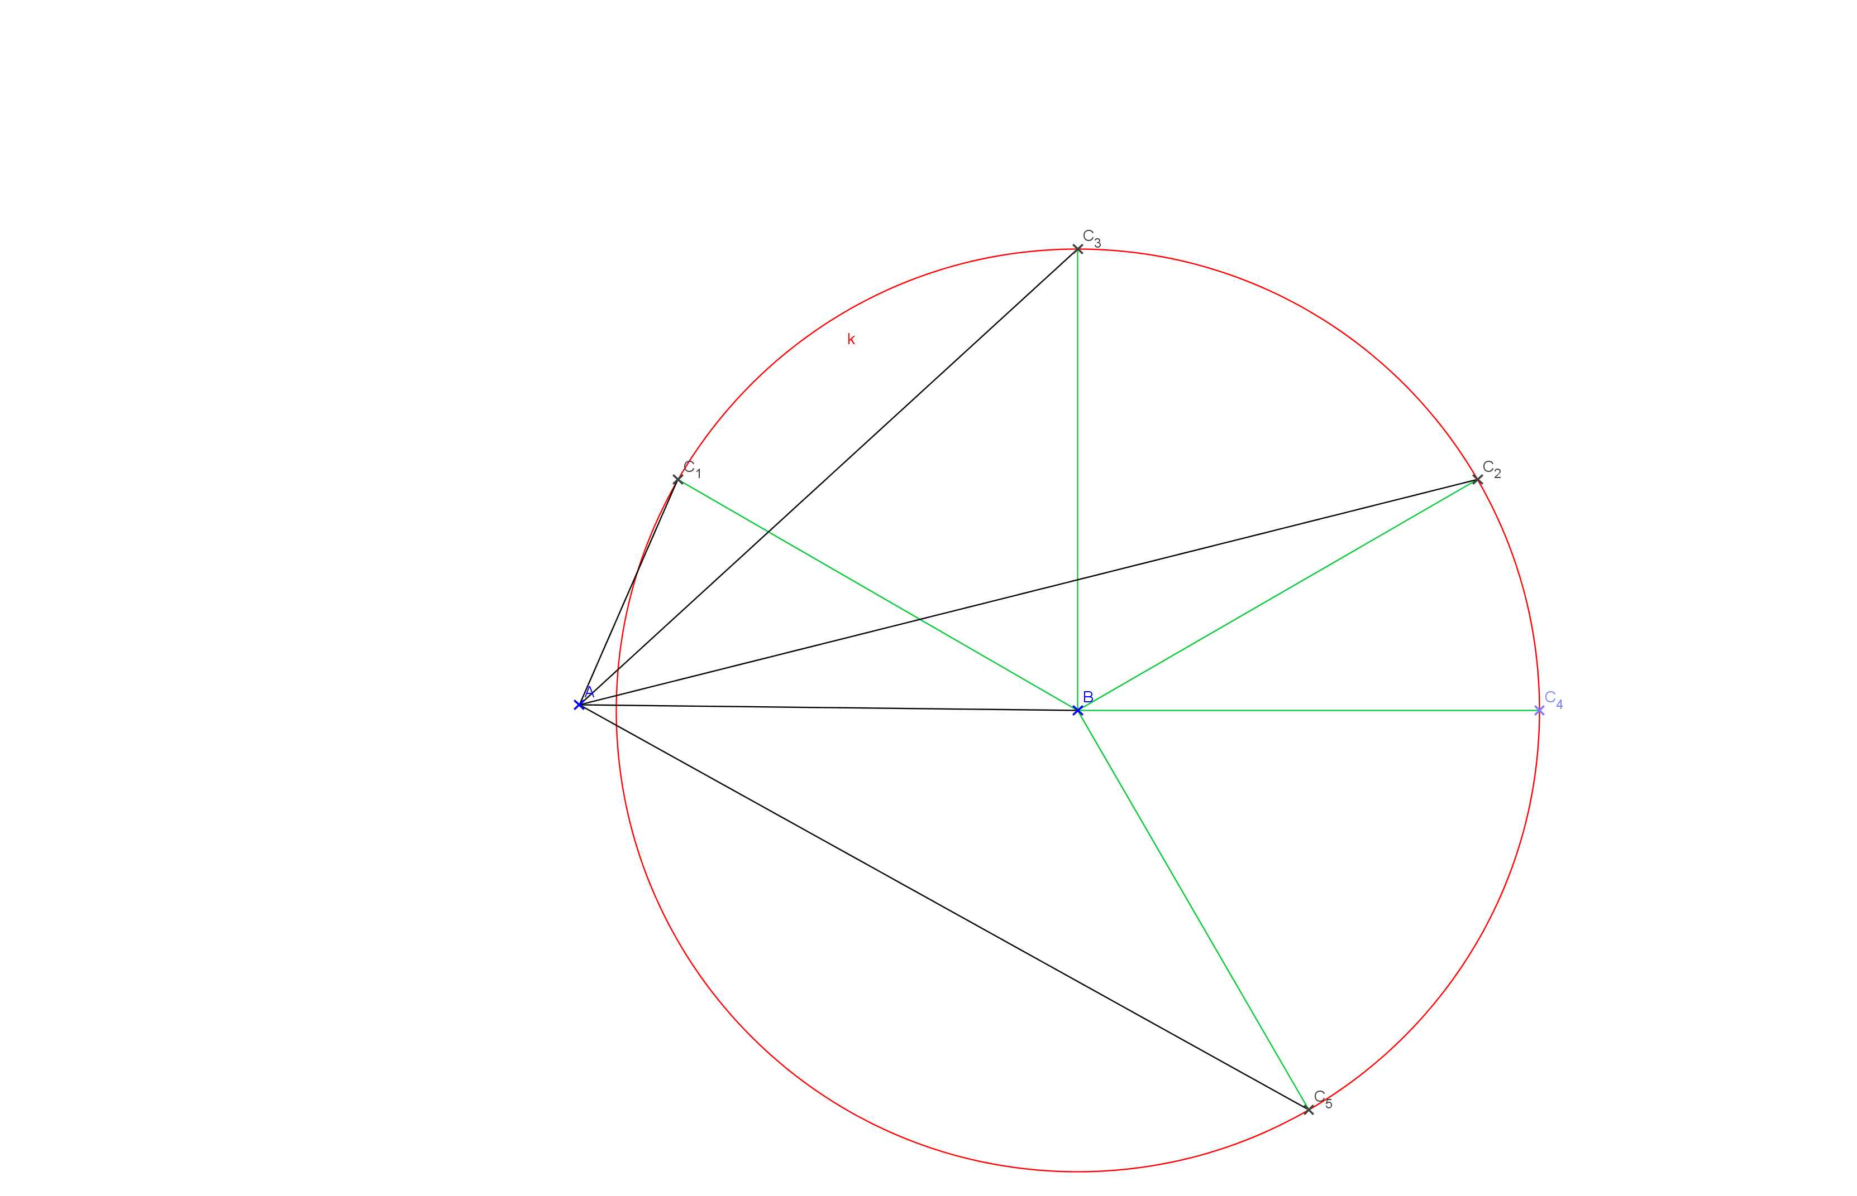
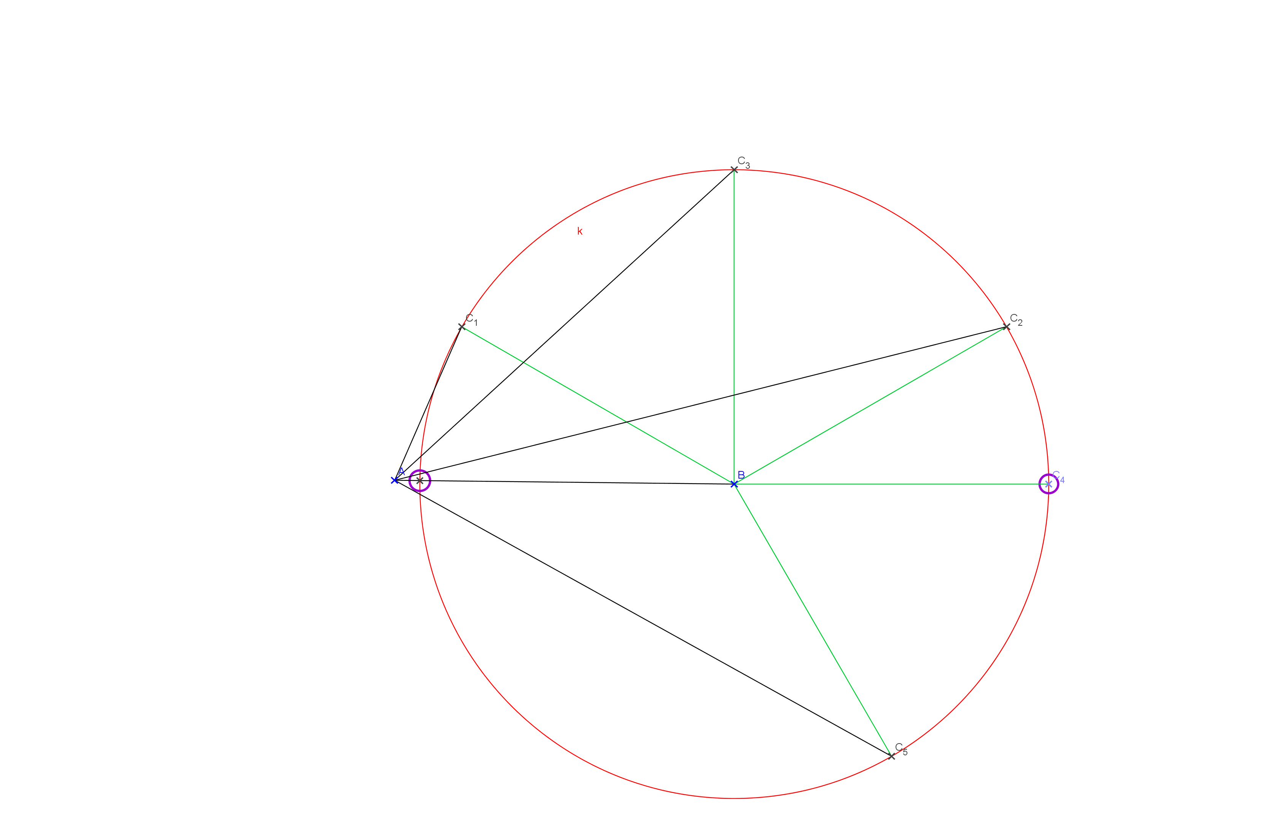
Hledanou množinou bodů je kružnice k(B; 5 cm) kromě průsečíků kružnice s přímkou AB.

Slide 7
Jsou dány různoběžky a, b a bod A ϵ a. Sestrojte kružnici, která se dotýká přímky a v bodě A a dotýká se také přímky b.
?
?
?
?

Slide 8
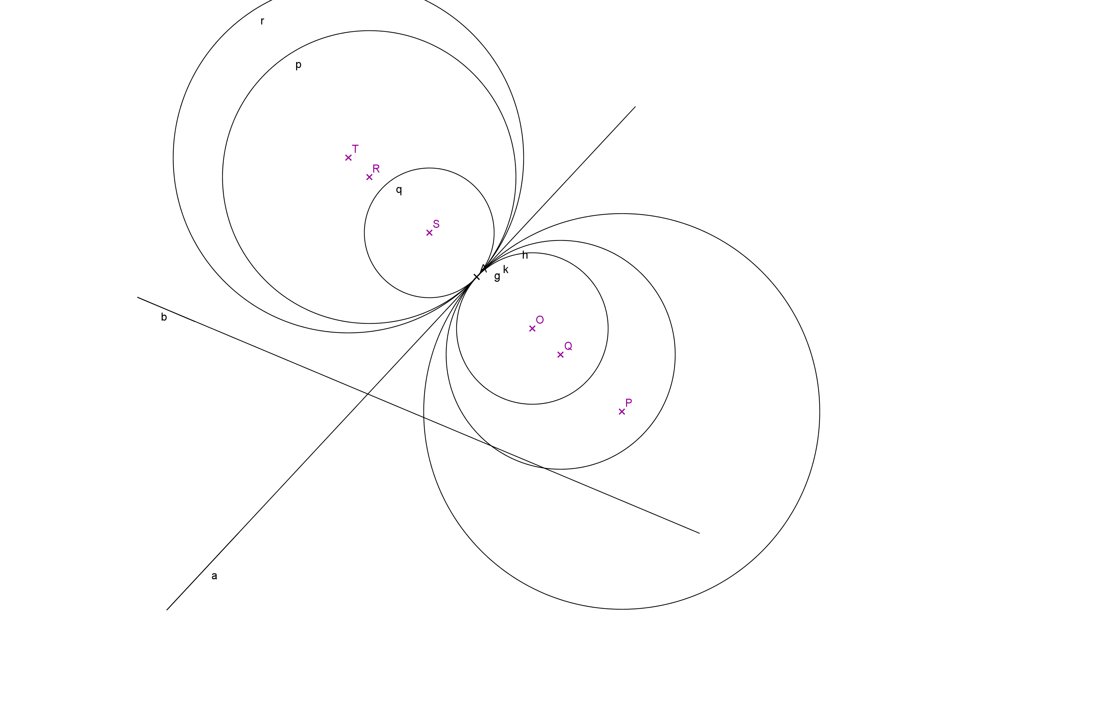
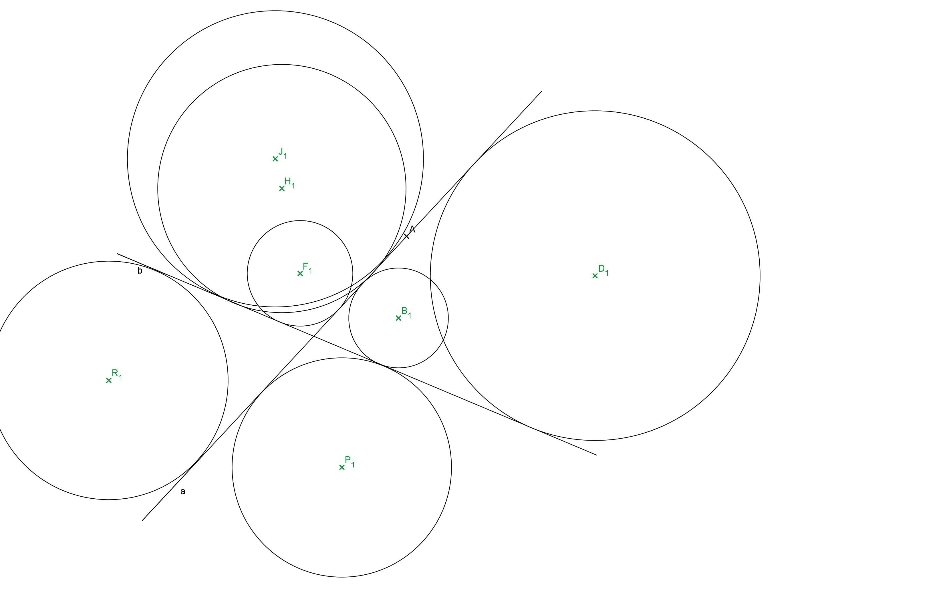
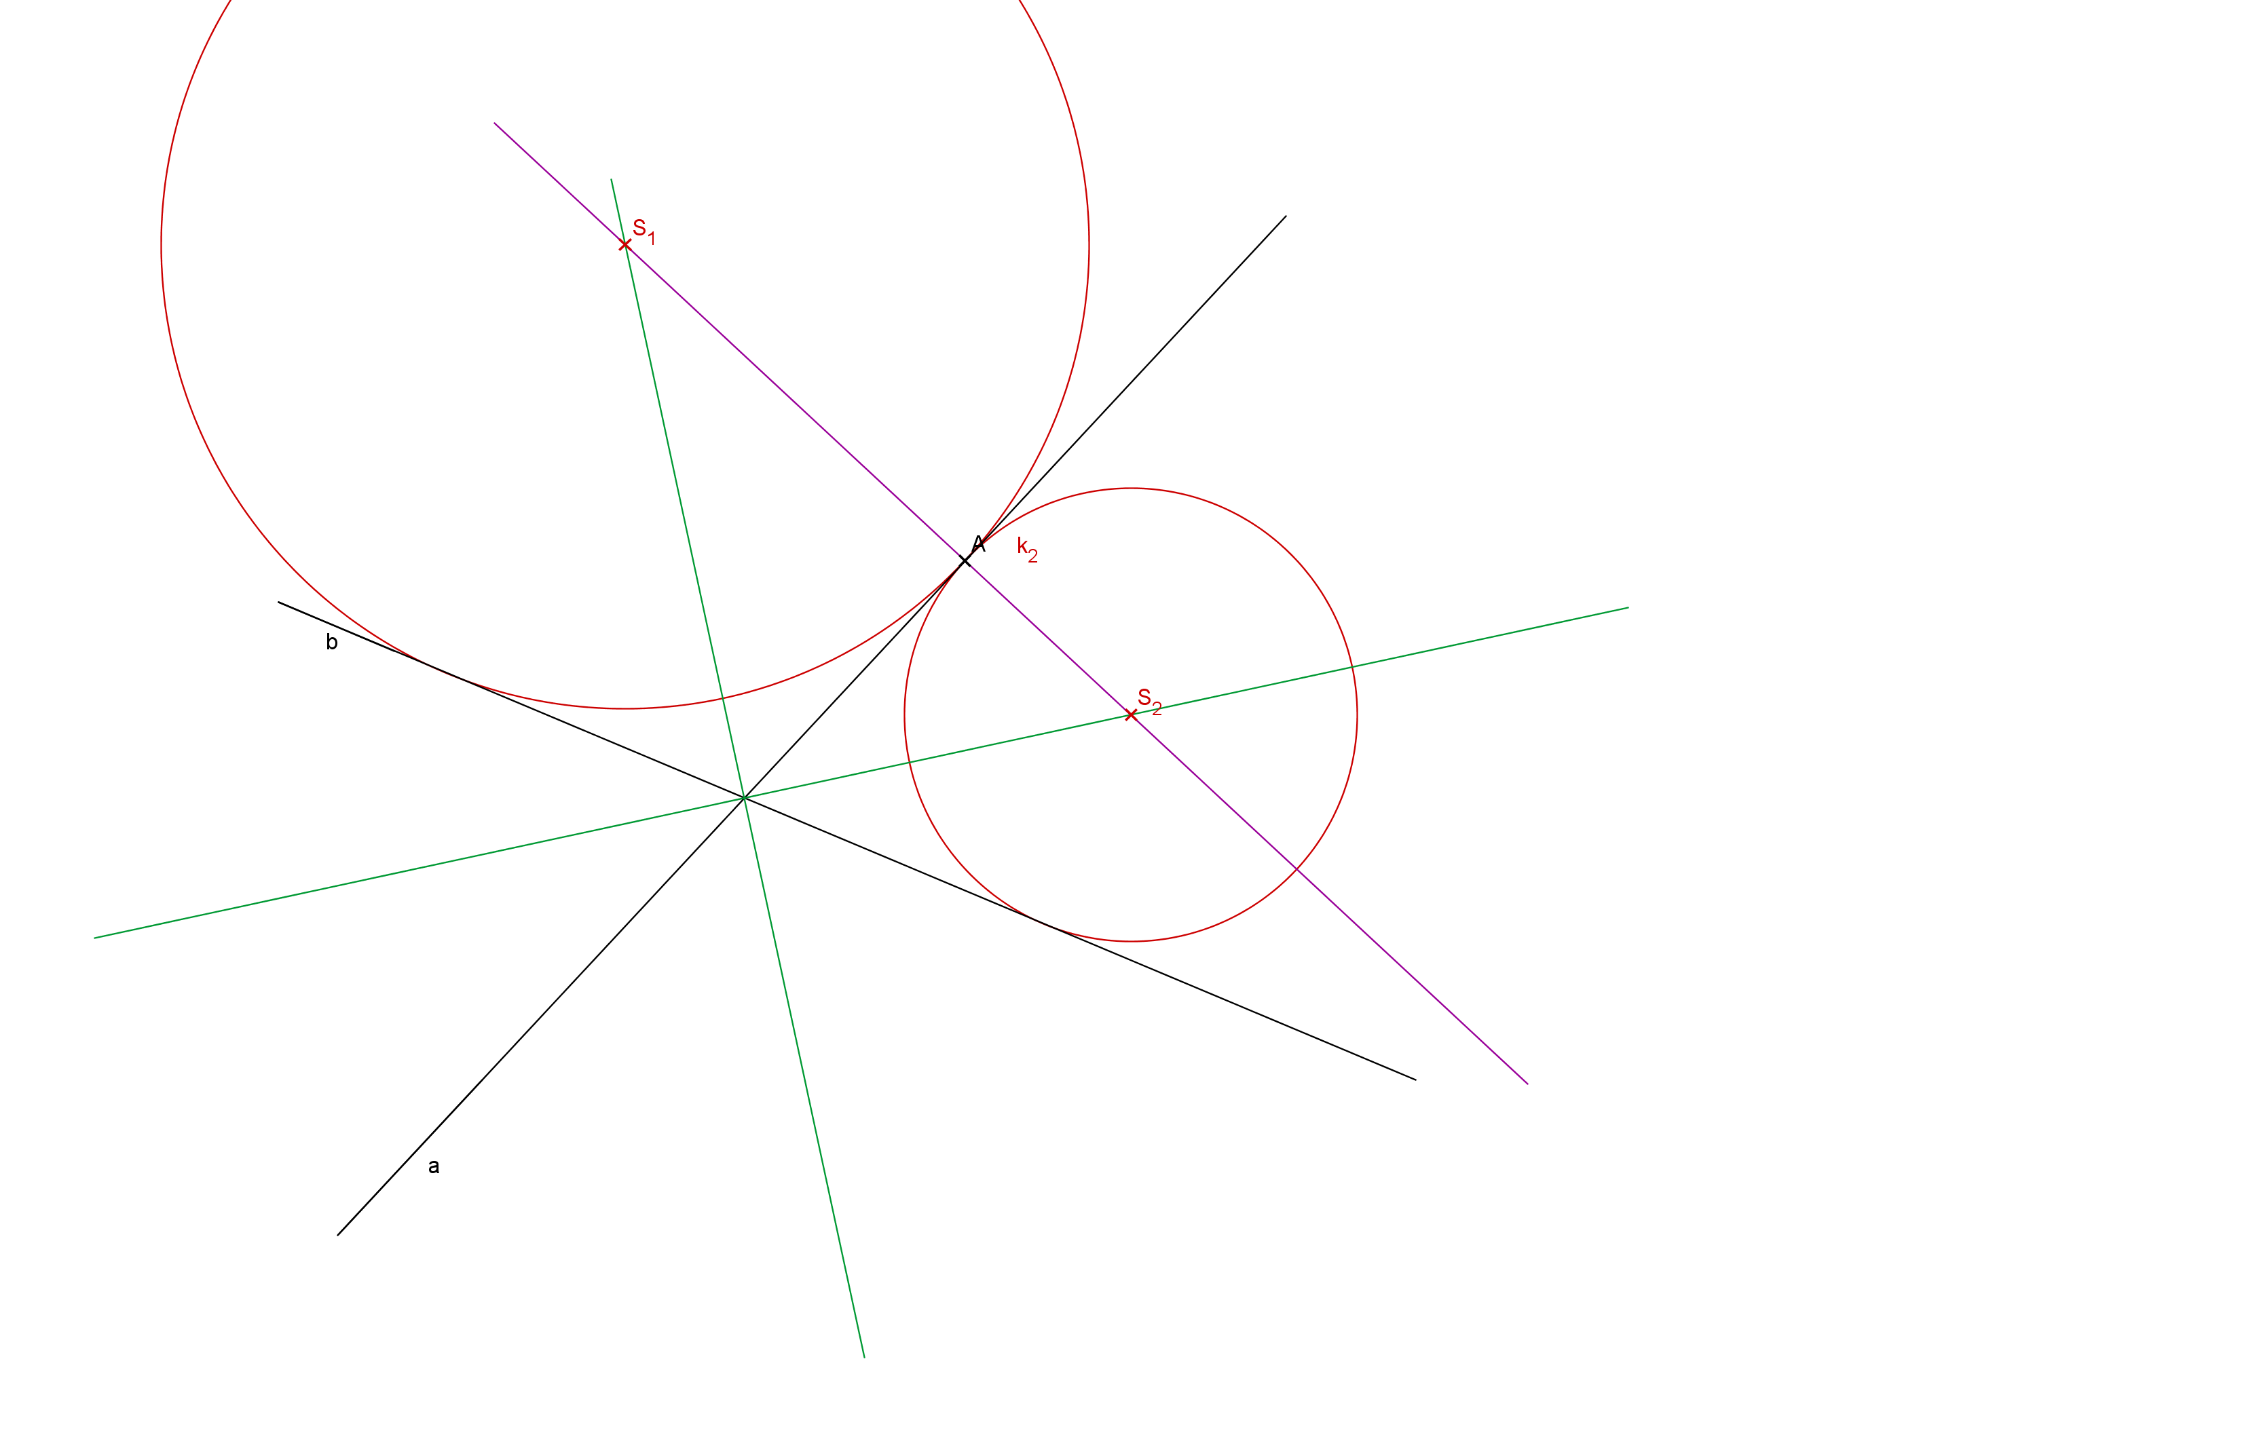

Slide 9
Je dána úsečka EF, |EF| = 48 mm. Sestrojte množinu středů S všech kosočtverců EFGH.
?
?
?
?

Slide 10
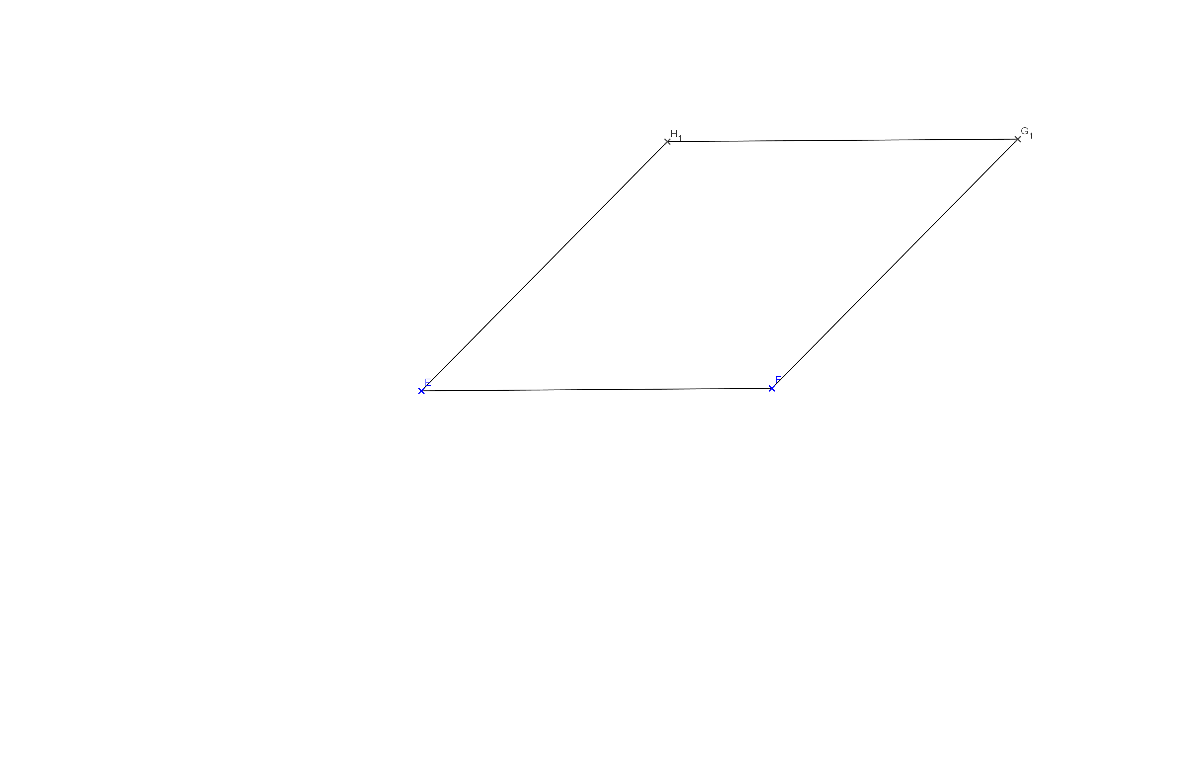
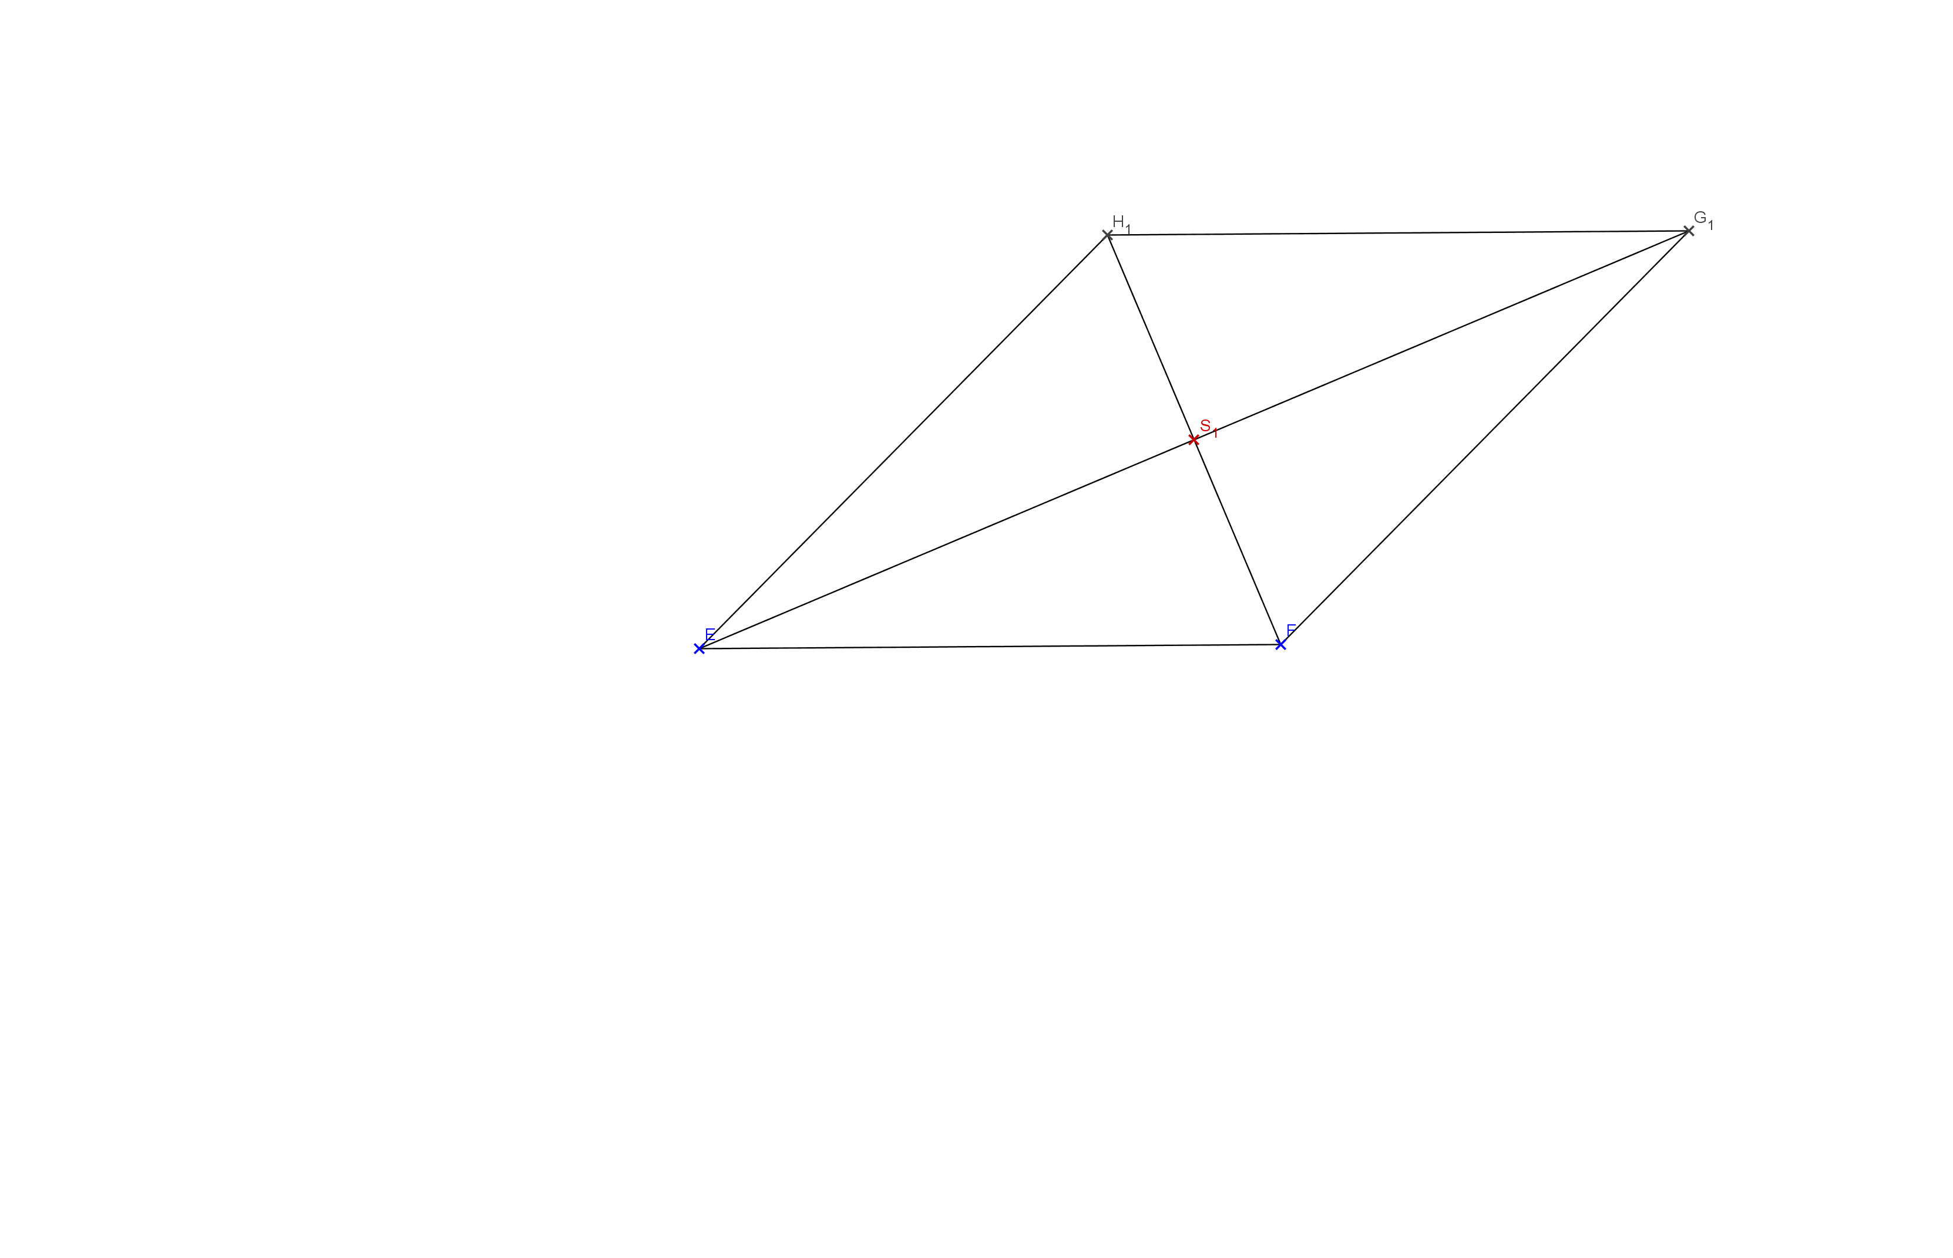
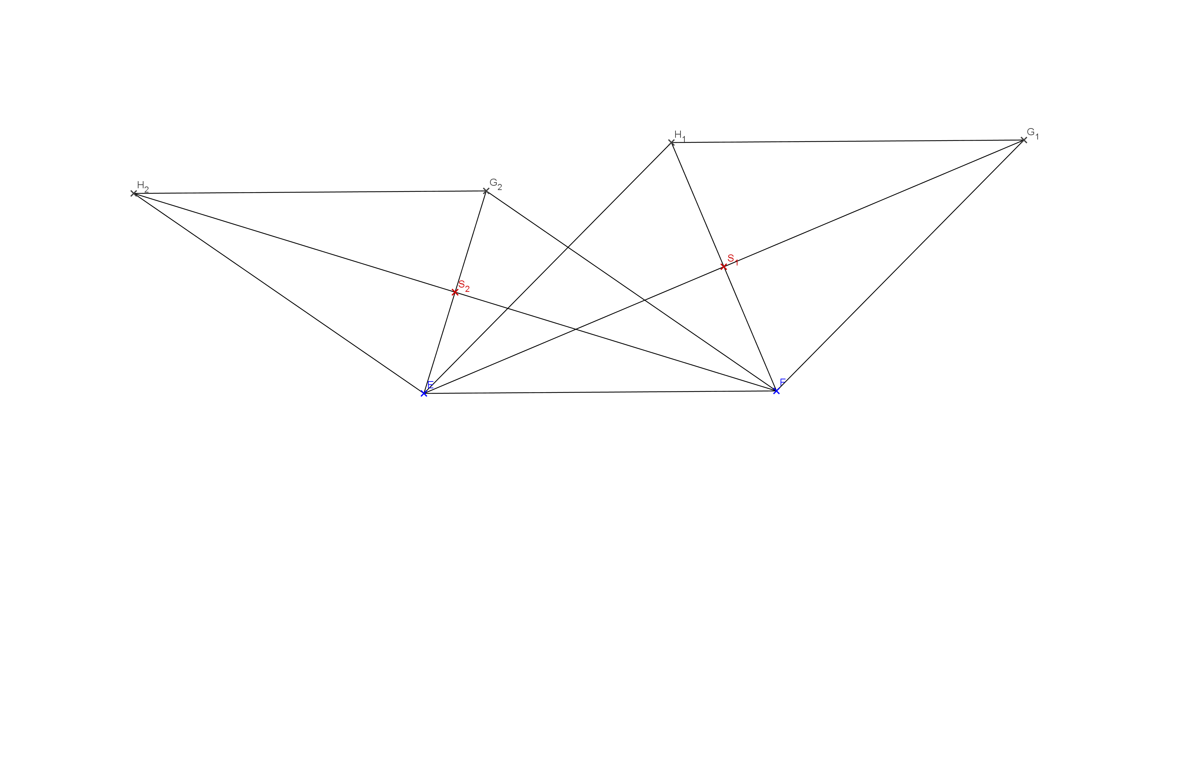
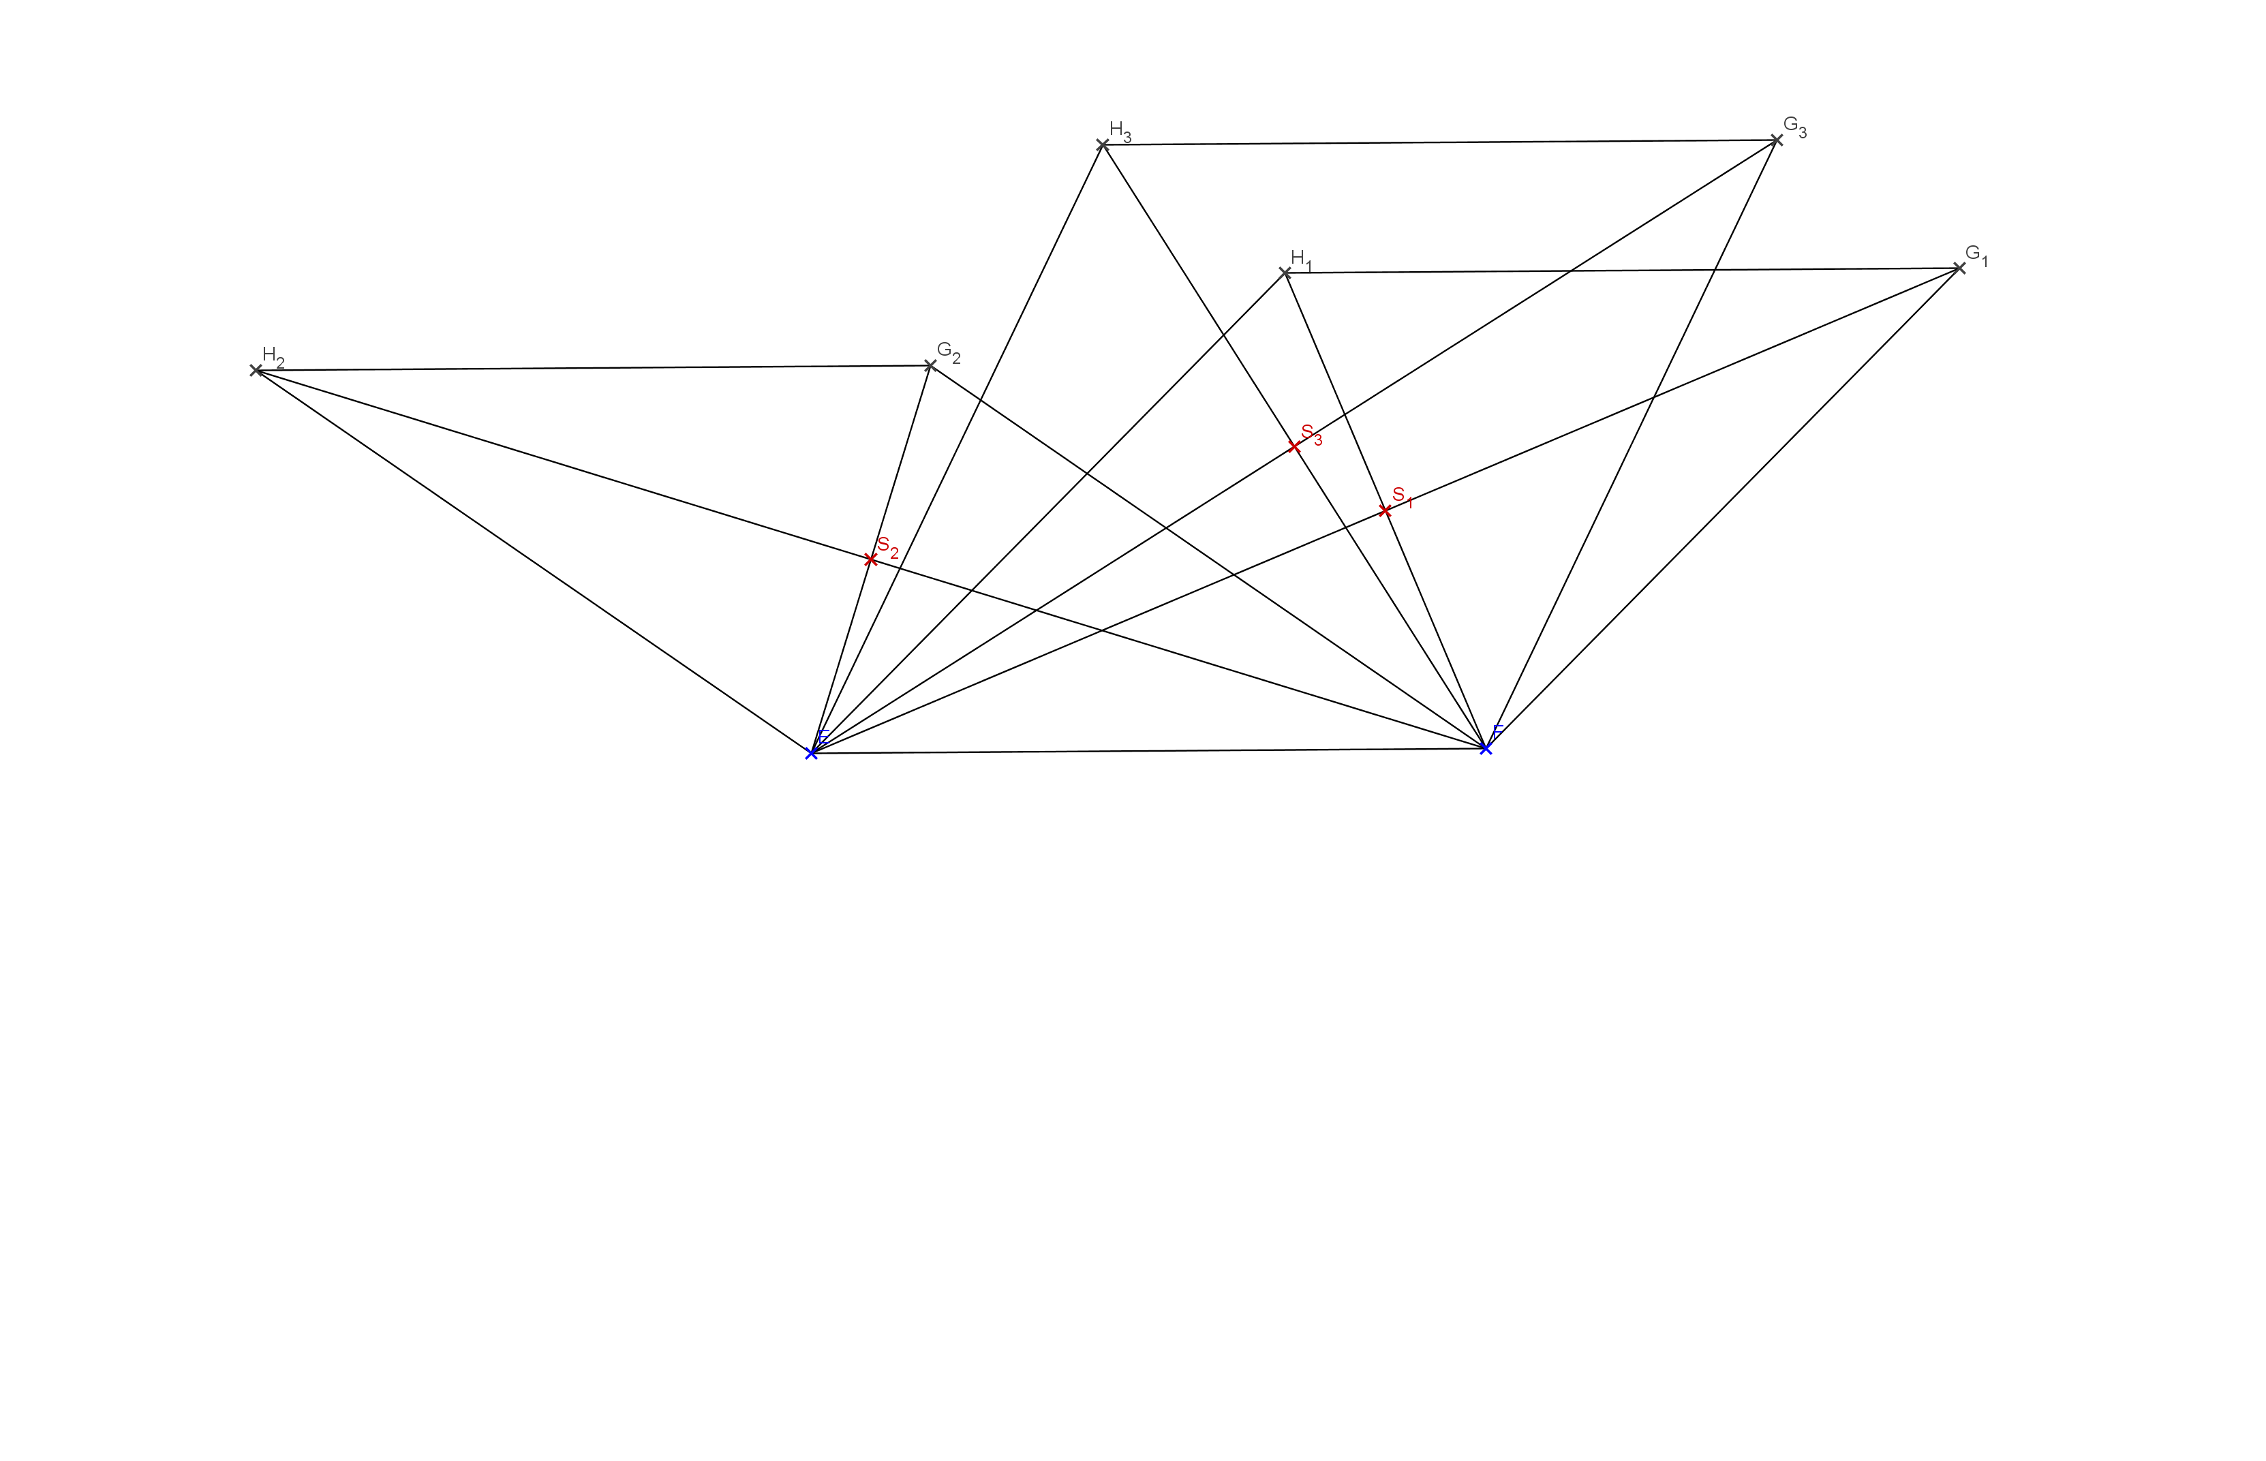
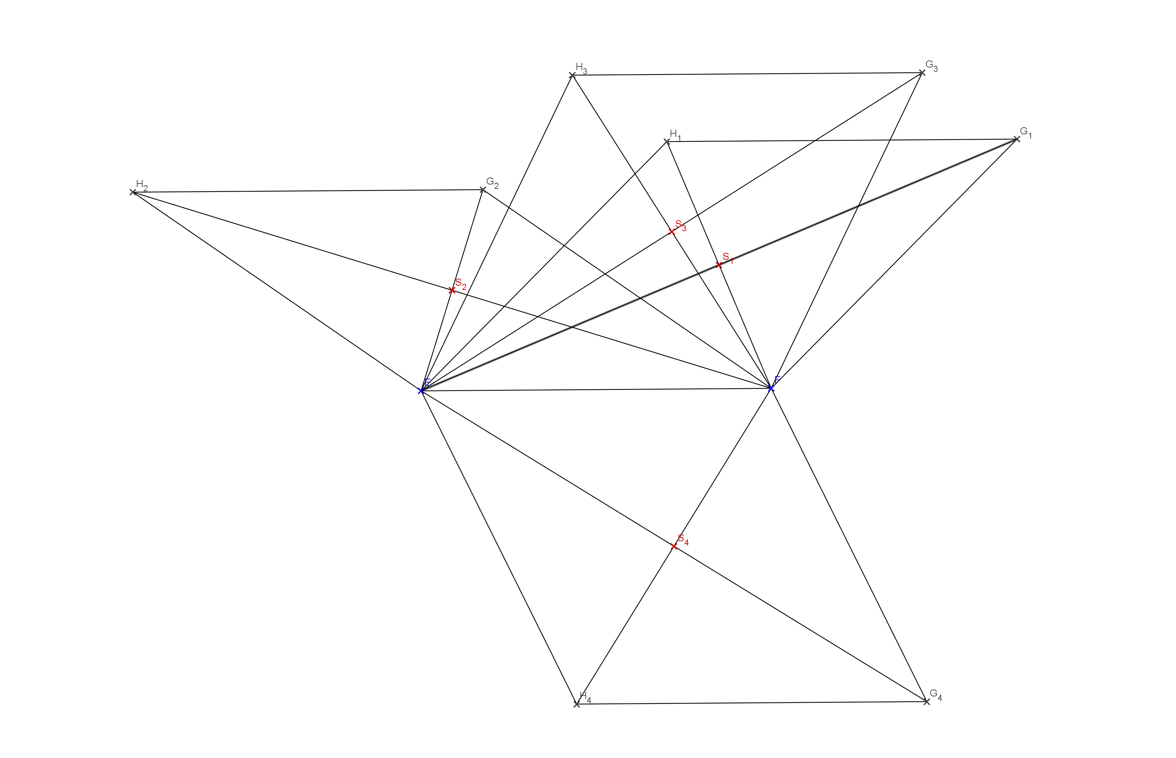
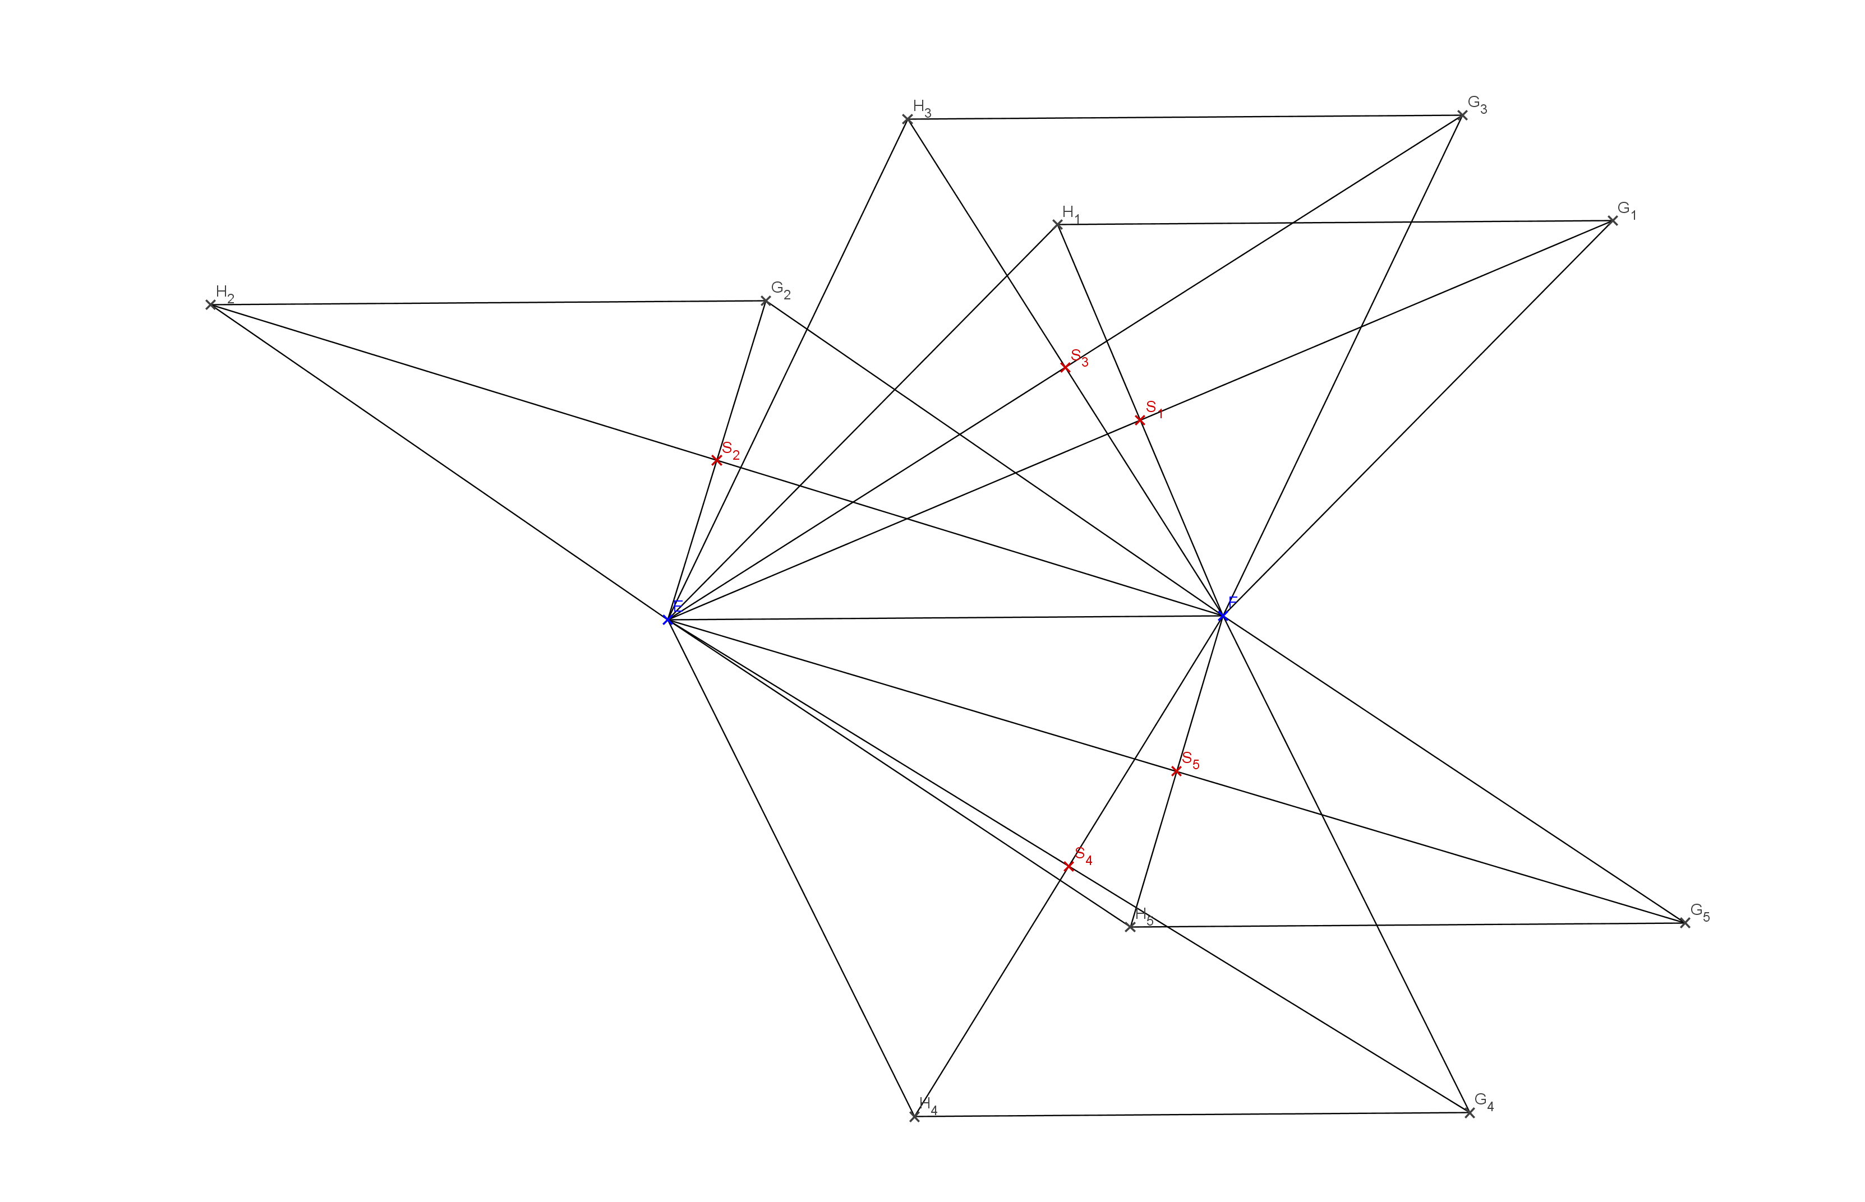
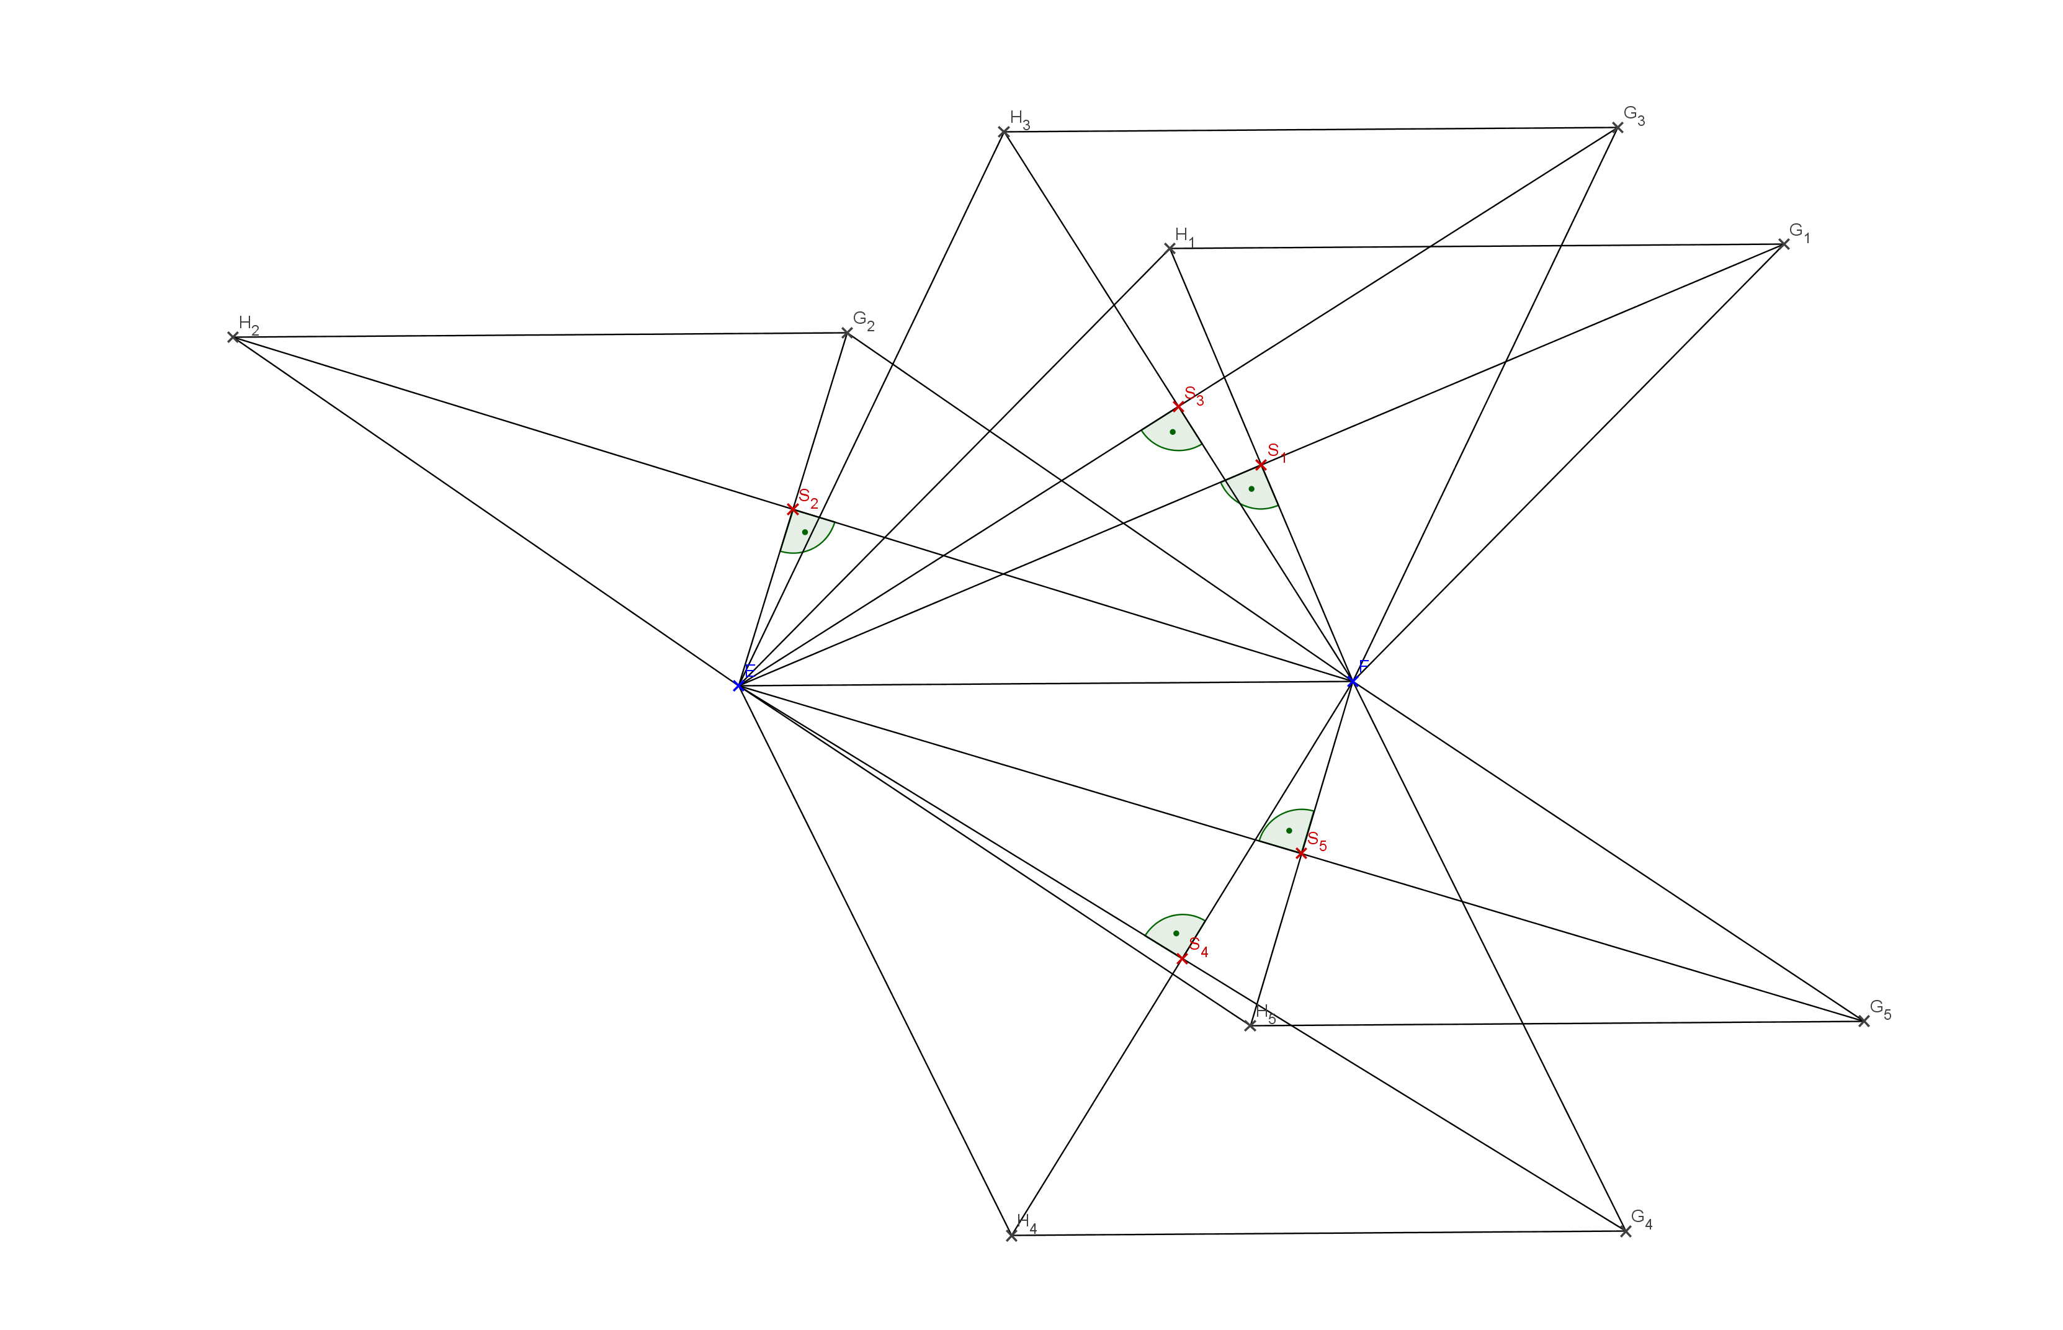
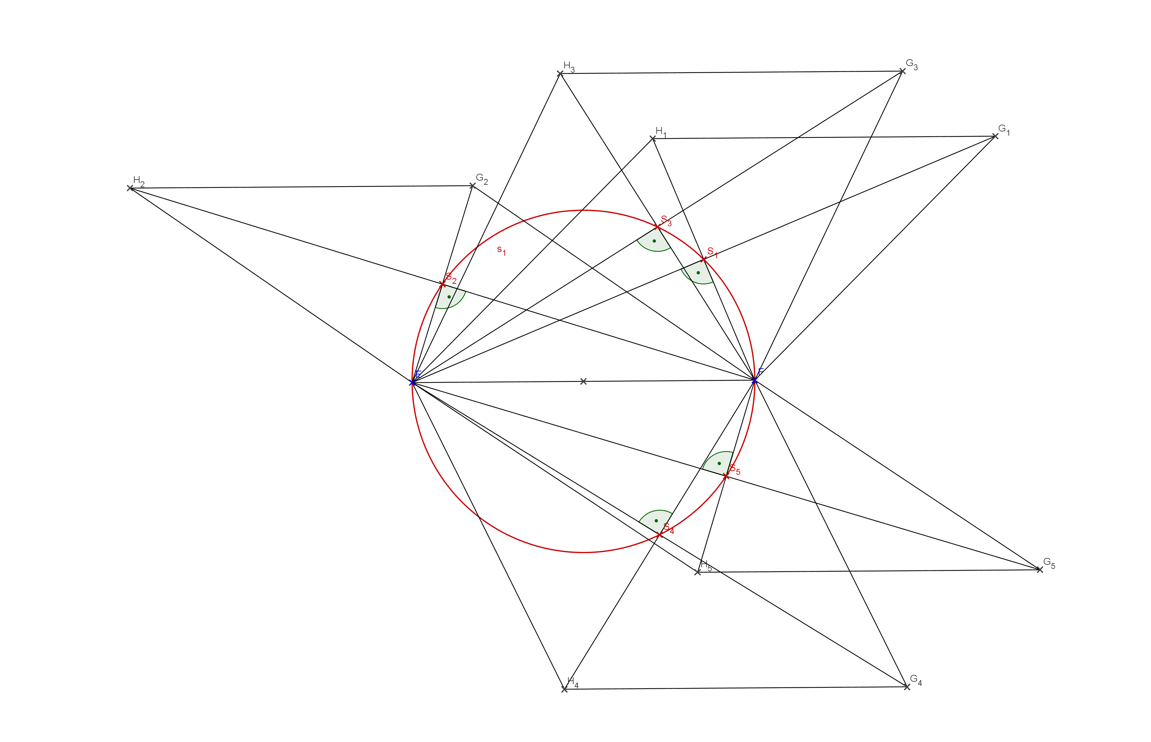
Úhlopříčky kosočtverce jsou na sebe kolmé, hledanou množinou bodů je tedy Thaletova kružnice nad průměrem EF.

Slide 11
Příklady k procvičení
Určete množinu bodů, kterou tvoří těžiště pravoúhlých trojúhelníků sdílejících přeponu.
2. Zvolte lichoběžník ABCD. Na jeho základnách najděte
všechny body, které jsou stejně vzdálené od přímek
BC, AD.
Je dána kružnice k(S,4cm) a bod A. Sestrojte množinu
všech bodů, které mají od kružnice k vzdálenost 2 cm a od bodu A vzdálenost 3 cm, jestliže A leží na k.

